Slide 1
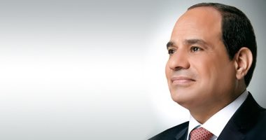
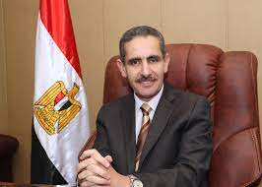

المبادرة الوطنية
للمشروعات الخضراء الذكية
(محافظة الغربية)

Slide 2


نموذج لعرض المشروعات المتأهلة على مستوى المحافظات
محافظة الغربية
المبادرة الوطنية للمشروعات الخضراء الذكية

Slide 3
مواد بناء خضراء ومستدامة وصديقة للبيئة لتطبيقات هندسية مختلفة
GREEN AND SUSTAINABLE ECO FRIENDLY CONSTRUCTION MATERIALS FOR SEVERAL ENGINEERING APPLICATIONS
المبادرة الوطنية للمشروعات الخضراء الذكية

Slide 4
محتوى العرض
  عن المشروع وفكرته
  عن مقدم المشروع (مثال: الاسم، الوظيفة، الخلفية العلمية، الخبرات)
  عن المشروع (اسم المشروع، فكرته، الفئة المستفيدة من المشروع، الميزة التنافسية للمشروع)
  أثر المشروع وتطبيقاته
أثر المشروع الاقتصادي والاجتماعي والبيئي
(مثال: عدد الوظائف التي سيوفرها المشروع، أثره في تقليل الانبعاثات الضارة،....)
المكون التكنولوجى الذكى ومؤشرات قياس الاداء
  ملخص تخطيطى للمشروع

Slide 5
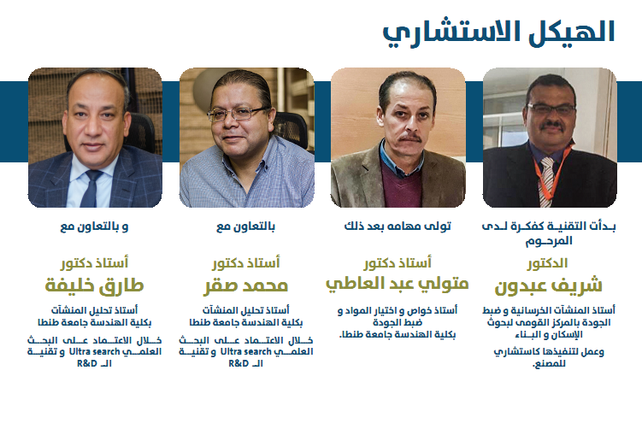
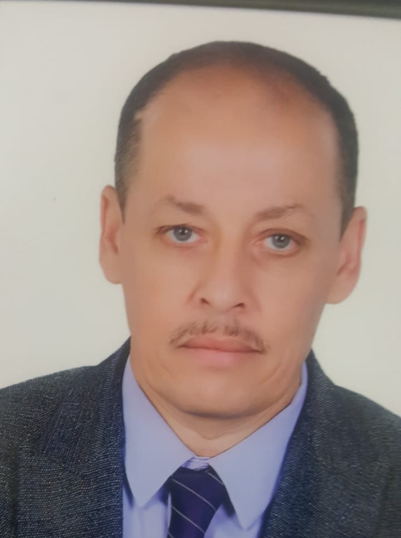
عن المشروع وفكرته : (بالتعاون بين جامعة السلام وشركة اعمار الدلتا)
عن مقدم المشروع (مثال: الاسم، الوظيفة، الخلفية العلمية، الخبرات)
الفريق البحثى
1- الاستاذ الدكتور / محمد عبدالخالق صقر
استاذ تحليل الانشاءات – كلية الهندسة – جامعة طنطا
رئيس مجلس امناء جامعة السلام الخاصة بكفر الزيات.
2- الاستاذ الدكتور / متولى عبدالله عبدالعاطى محمد
استاذ خواص ومقاومة المواد – كلية الهندسة – جامعة طنطا
3- الاستاذ الدكتور / طارق المحمدى خليفة
استاذ مساعد – كلية الهندسة – جامعة طنطا
نائب رئيس مجلس امناء جامعة السلام الخاصة بكفر الزيات
عن المشروع (اسم المشروع، فكرته، الفئة المستفيدة من المشروع، الميزة التنافسية للمشروع)

Slide 6
عن المشروع وفكرته :
عن المشروع (اسم المشروع، فكرته، الفئة المستفيدة من المشروع، الميزة التنافسية للمشروع)
اسم المشروع:
مواد بناء خضراء ومستدامة وصديقة للبيئة لتطبيقات هندسية مختلفة
GREEN AND SUSTAINABLE ECO FRIENDLY CONSTRUCTION MATERIALS FOR SEVERAL ENGINEERING APPLICATIONS

Slide 7
عن المشروع وفكرته :
عن المشروع (اسم المشروع، فكرته، الفئة المستفيدة من المشروع، الميزة التنافسية للمشروع)
فكرة المشروع :
فى اطار رؤية مصر2030 فى التحول للاخضر فان هذا المشروع يركز على حل ومعالجة المشكلات التالية:
1- حماية البيئة من مخلفات هدم المبانى وتحويلها الى قيمة مضافة للاقتصاد القومى.
2- تقليل استخدام الاسمنت كمادة لاحمة باستبدالها بمادة لاحمة من الجيوبوليمر الصديق للبيئة واعادة تدوير مخلفات هدم المبانى لانتاج وحدات بناء صديقة للبيئة وذات خواص محسنة.
3- تطوير وانتاج وحدات بنائية من الخرسانة الخلوية الخفيفة لها خواص محسنة مثل خفة الوزن والعزل الحرارى باستخدام مواد محلية.
4- اعادة تدوير تراب الاسمنت فى انتاج خرسانة خلوية خفيفة محسنة الخواص.

Slide 8
عن المشروع وفكرته :
عن المشروع (اسم المشروع، فكرته، الفئة المستفيدة من المشروع، الميزة التنافسية للمشروع)
الفئة المستفيدة من المشروع :
1- الانسان وسائر الكائنات الحية من خلال المحافظة على البيئة وتحسين جودة الحياة.
2- المجتمع من خلال خلق فرص عمل وتنمية انشطة صناعية جديدة.
3- الحكومات والسلطات المسؤولة من خلال دعمها فى تحقيق اهدافها لتقديم خدماتها المجتمعية فى بيئة نظيفة وصحية.
4- الاقتصاد القومى من خلال ليس فقط توفير الانفاق على التخلص من الخلفات الملوثة للبيئة بل ايضا من القيمة الاقتصادية المضافة الى الاقتصاد وترشيد الانفاق لحماية البيئة.
5- وزراة البيئة من خلال تقليل الحمل البيئى وترشيد الانفاق فى ذات المجال.
6- ترشيد استهلاك الموارد الطبيعية من خلال اعادة التدوير.

Slide 9
عن المشروع وفكرته :
عن المشروع (اسم المشروع، فكرته، الفئة المستفيدة من المشروع، الميزة التنافسية للمشروع)
الميزة التنافسية للمشروع :
1- حماية البيئة من ملوثات مزمنة تهدد استدامة الحياة (ملايين الاطنان من ناتج هدم البناء ، ملايين الاطنان من غاز ثانى اكسيد الكربون ، ملايين الاطنان من تراب الاسمنت ).
2- انتاج و تطوير مواد بناء خضراء ومستدامة وصديقة للبيئة تستخدم فى مختلف المنشات و البنية التحتية والتى تنعكس بالايجاب على اداء المنشات و تكاليف تشغيلها وعمرها الافتراضى.
3- القيمة الاقتصادية المضافة الى الانتاج القومى من خلال اعادة تدوير ناتج هدم المبانى وتراب الاسمنت فى انتاج وتطوير مواد بناء خضراء ومستدامة.
4- خلق فرص استثمارية وفرص عمل مما يساهم فى تقليل البطالة.
5- توظيف التكنولوجيا والتحكم الذكى فى عمليات التجميع والتتبع ومراحل الانتاج والتشغيل.

Slide 10
أثر المشروع وتطبيقاته
أثر المشروع الاقتصادي والاجتماعي والبيئي (مثال: عدد الوظائف التي سيوفرها المشروع، أثره في تقليل الانبعاثات الضارة،....)
عدد الوظائف التى سيوفرها المشروع
يمكن لمصنع ان يتم استثمار حولى 20 مليون جنيه للتاسيس و 20 مليون للتشغيل و متوقع ان يصل حجم المبيعات الى اكثر من 80 مليون جنيه سنويا ويمكن ان يتيح اكثر من 1000 فرصة عمل فى التجميع والنقل (300 فرصة) ، الفصل والتصنيف (200 فرصة) ، التكسير والتصنيع (400 فرصة) ، التسويق والبيع (100 فرصة) ، الامن والسلامة والتتبع الذكى (20 فرصة).

Slide 11
أثر المشروع وتطبيقاته
أثر المشروع الاقتصادي والاجتماعي والبيئي (مثال: عدد الوظائف التي سيوفرها المشروع، أثره في تقليل الانبعاثات الضارة،....)
أثره في تقليل الانبعاثات الضارة
1- الحد من انبعاثات غاز ثانى اكسيد الكربون من خلال الحد من استخدام وبالتالى الحد من انتاج الاسمنت من خلال الاستغناء عنه فى انتاج مواد بناء خالية من الاسمنت ( كل طن اسمنت ينتج عنه حوالى طن من غاز ثانى اكسيد الكربون مما يعنى تقليل ملايين الاطنان من غاز ثانى اكسيد الكربون).
2- الحد من استهلاك الطاقة المستهلكة فى اعمال تكييف المنشات (فى حالة استخدام البلوكات الاسمنتية الخفيفة ذات معامل التوصيل الحرارى المنخفض) مما يعنى ايضا تقليل انبغاثات غاز ثانى اكسيد الكربون.
3- التخلص من ملايين الاطنان من تراب الاسمنت الملوثة للبيئة والتى يتم دفنها بالصحراء وتحويلها من حمل بيئى مكلف الى قيمة مضافة الى الاقتصاد القومى.
4- الحد من تلوث البيئة بناتج هدم المبانى والذى يقدر بملايين الاطنان سنويا وتحويله الى قيمة اقتصادية مضافة.

Slide 12
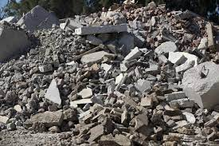
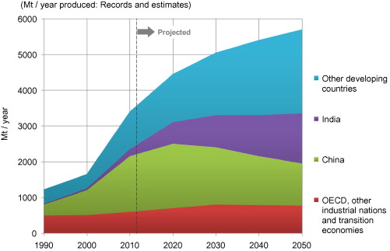
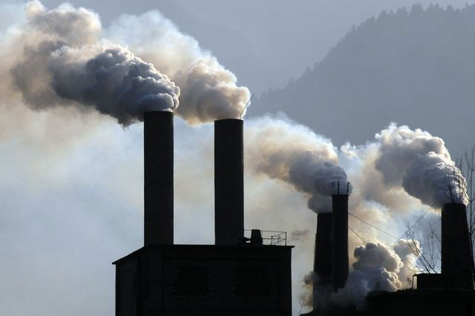
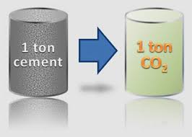
أثر المشروع وتطبيقاته
أثر المشروع الاقتصادي والاجتماعي والبيئي (مثال: عدد الوظائف التي سيوفرها المشروع، أثره في تقليل الانبعاثات الضارة،....)
أثره في تقليل الانبعاثات الضارة

Slide 13
أثر المشروع وتطبيقاته
ما تم تنفيذه
تم بالفعل تنفيذ وتشغيل خط انتاج بمصنع المنتجات الاسمنتية الخضراء التابع لشركة اعمار الدلتا بكفر الزيات تحت رعاية وبدعم من جامعة السلام بكفر الزيات ويقوم المصنع حاليا بانتاج ما يلى:
وحدات بناء خفيفة الوزن من الخرسانة الخلوية الخفيفة والعازلة للحرارة بمقاسات مختلفة حسب طلب العملاء واحتياج المشروعات الخاصة والقومية.
وحدات بناء مختلفة من ناتج هدم البناء المعاد تدويره (بلدورات ، انترلوك ، طوب اسمنتى ، بلوكات اسمنتية مفرغة بمقاسات مختلفة.
دراسات وابحاث لتطوير الخرسانة الخلوية الخفيفة باستخدام تراب الاسمنت وبدونه والتقدم ببراءة اختراع بخصوص استخدام تراب الاسمنت فى انتاج خرسانة خلوية محسنة الخواص.
دراسات وابحاث لانتاج خرسانة خضراء صديقة للبيئة من الركام المعاد تدويره من ناتج هدم البناء .
موقع الكترونى للاعلان عن المصنع ومنتجاته .

Slide 14
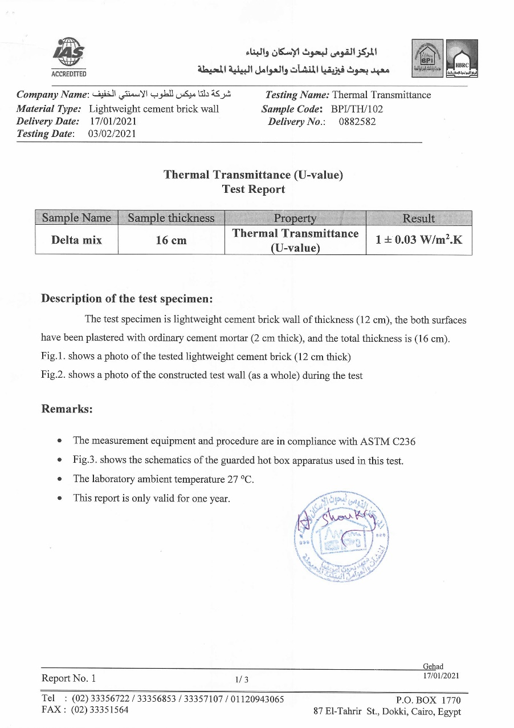
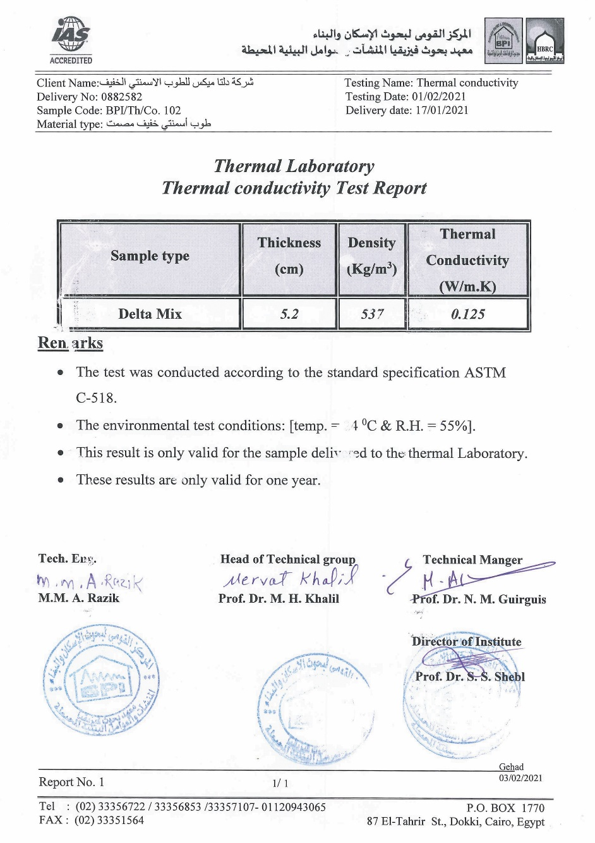
أثر المشروع وتطبيقاته : ما تم تنفيذه (اختبارات)

Slide 15
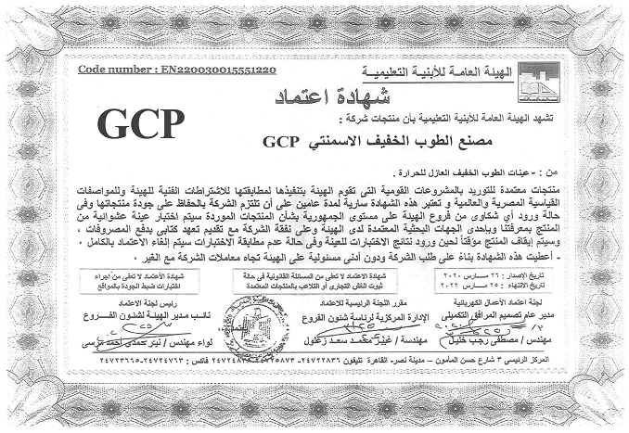
أثر المشروع وتطبيقاته : ما تم تنفيذه (اعتمادات)

Slide 16
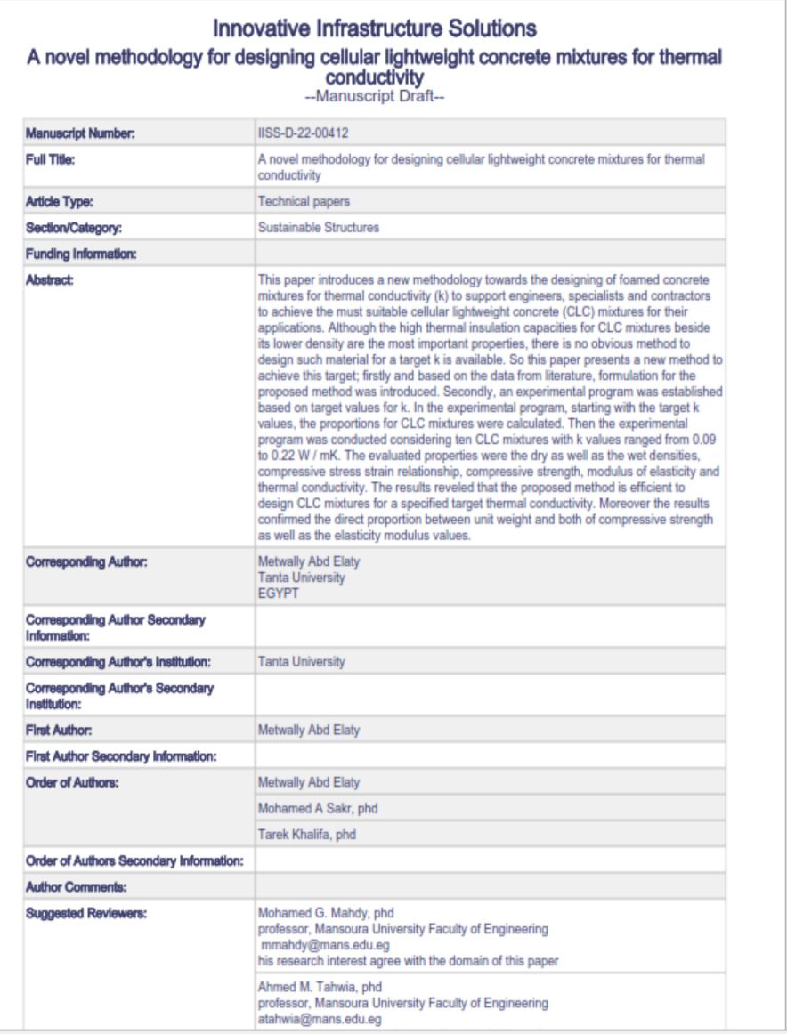
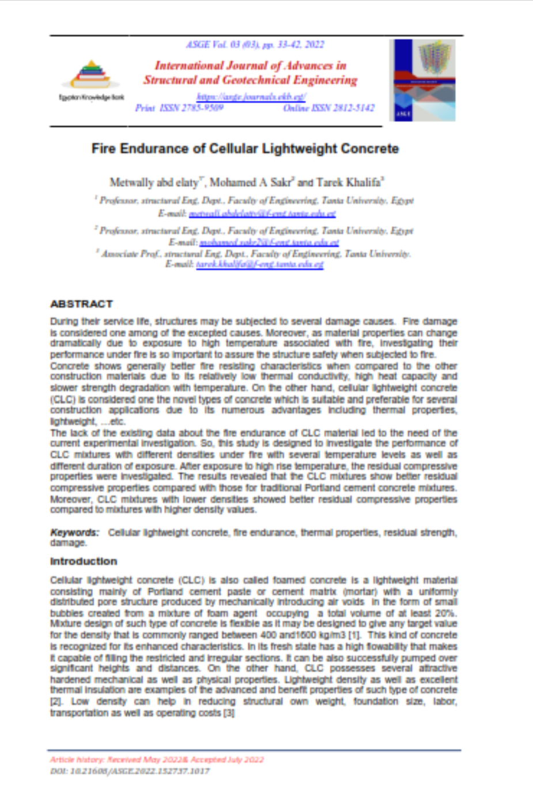
أثر المشروع وتطبيقاته : ما تم تنفيذه (ابحاث)

Slide 17
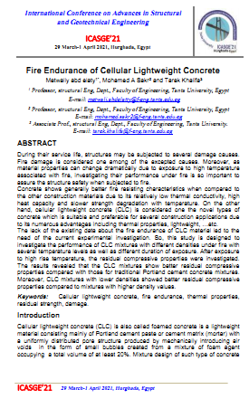
أثر المشروع وتطبيقاته : ما تم تنفيذه (ابحاث)

Slide 18
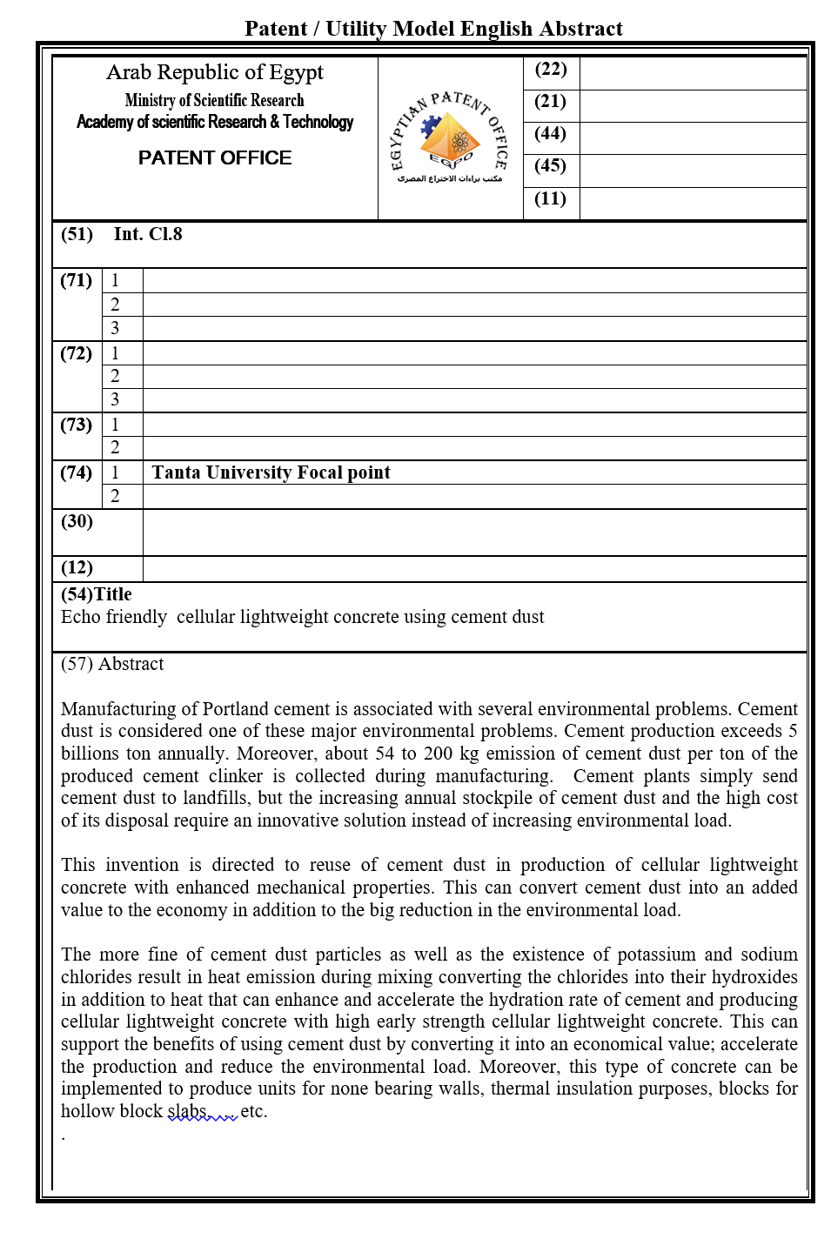
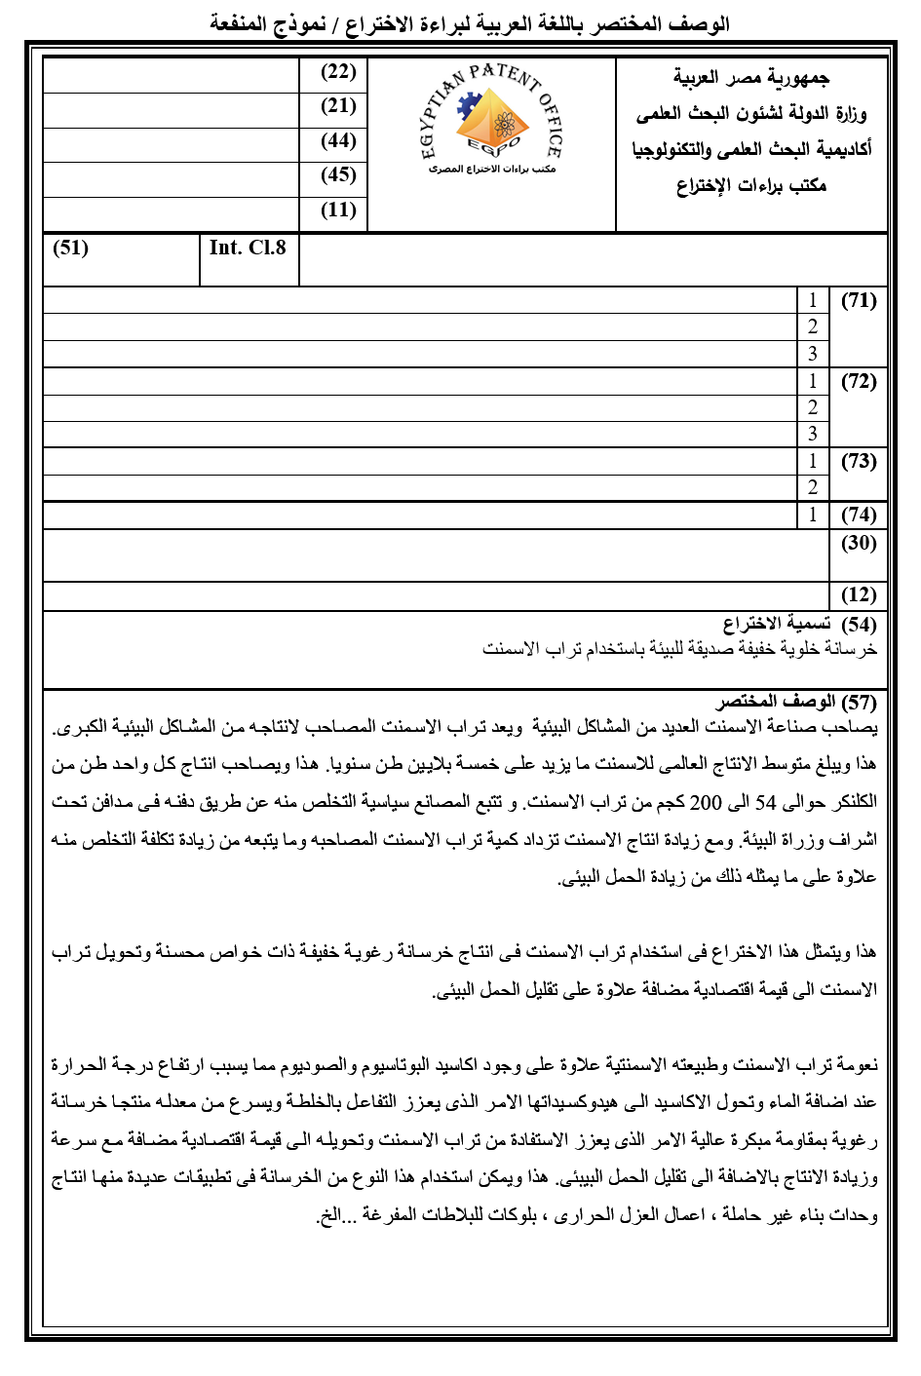
أثر المشروع وتطبيقاته : ما تم تنفيذه (ابحاث)

Slide 19
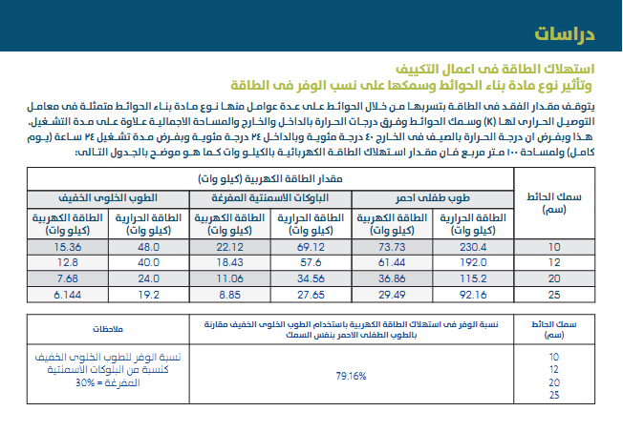
أثر المشروع وتطبيقاته : ما تم تنفيذه (دراسات)

Slide 20
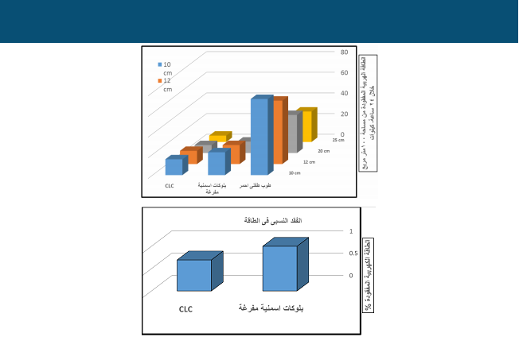
أثر المشروع وتطبيقاته : ما تم تنفيذه (دراسات) مقاومة الحريق والعزل الحرارى للخرسانة الخفيفة

Slide 21
أثر المشروع وتطبيقاته : ما تم تنفيذه (دراسات) تجارب تاثير تراب الاسمنت على خواص الخرسانة الخفيفة
التركيب الكيميائى للاسمنت وتراب الاسمنت
Oxide% | CaO | SiO₂ | Al₂O₃ | MgO | Na₂O | K₂O | Fe₂O₃ | SO₃ | Cl | L.O.I | Total
Cement | 61.21 | 21.54 | 4.58 | 2.49 | 0.33 | 0.2 | 3.35 | 2.7 | 0.04 | 2.88 | 99.32
Cement dust | 53.8 | 9.47 | 2.48 | 1.67 | 1.83 | 3.06 | 2.55 | 4.44 | 4.57 | 14.56 | 98.43
العلاقة بين العمر ومقاومة الضغط للخرسانة الخلوية كثافة ≈600 كجم/م3
المنحنى (1) بدون تراب اسمنت ، المنحنى (2) بتراب الاسمنت
العلاقة بين الاجهاد والانفعال فى الضغط للخرسانة الخلوية كثافة 600 ≈ كجم/م3
المنحنى (1) بدون تراب اسمنت ، المنحنى (2) بتراب الاسمنت

Slide 22
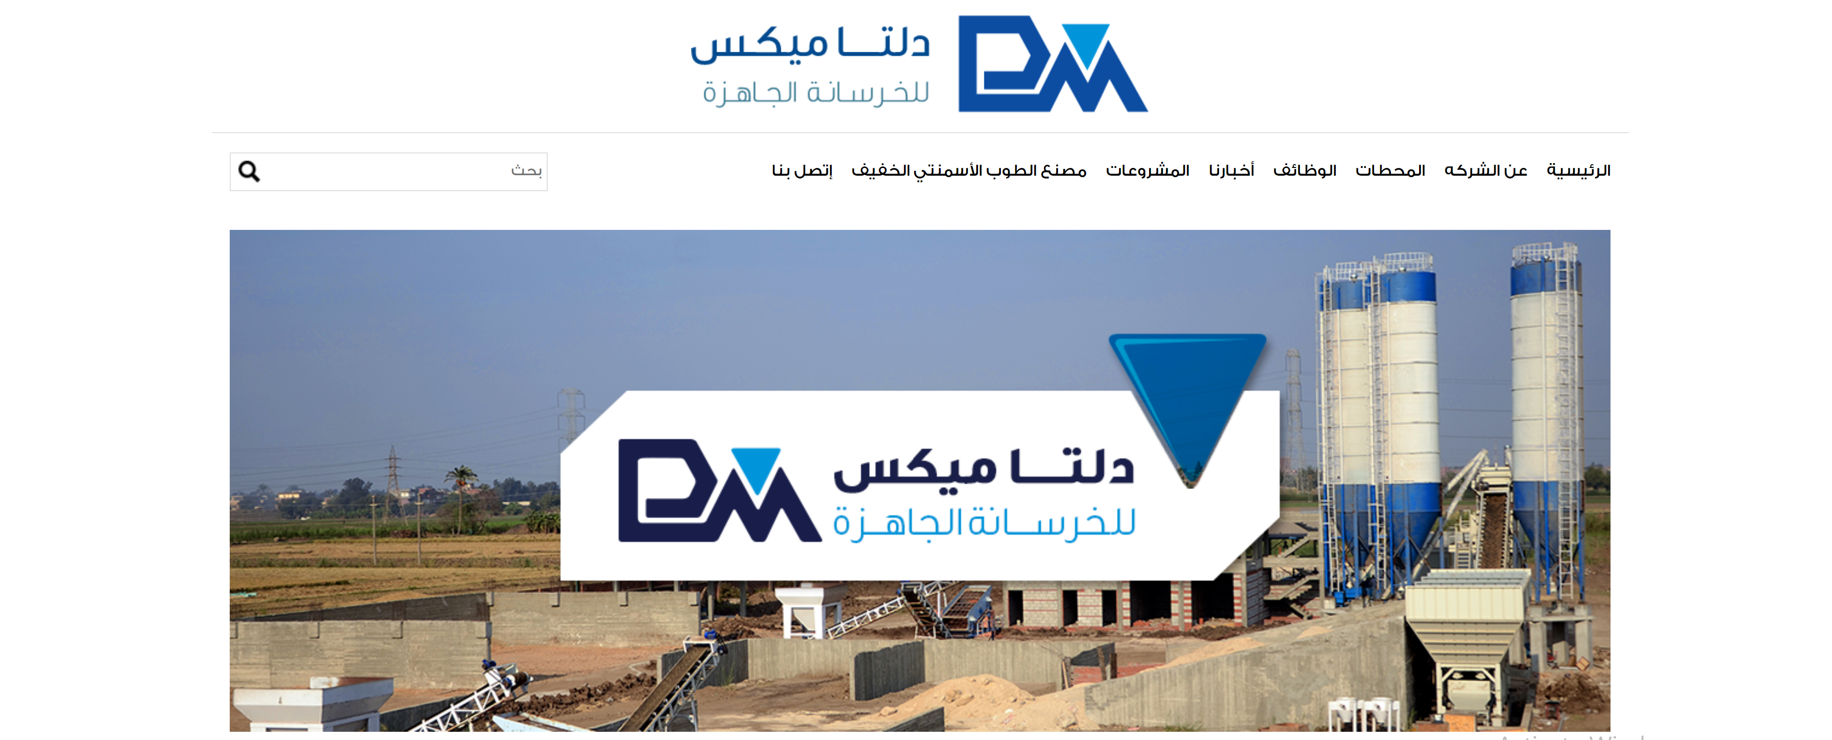
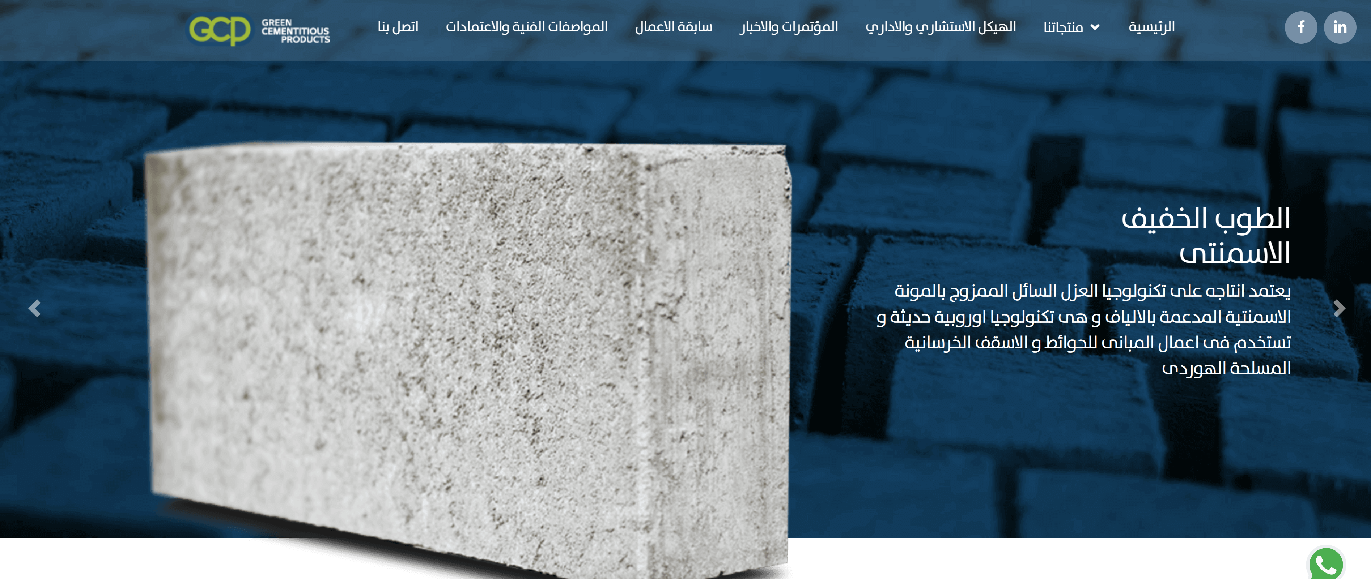
أثر المشروع وتطبيقاته : ما تم تنفيذه (احد عناصرالمكون الذكى) مواقع الكترونية
http://deltamix.eamaraldelta.com/
https://gcp.eamaraldelta.com/

Slide 23
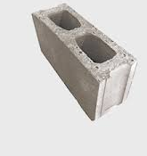
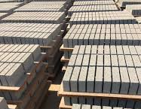
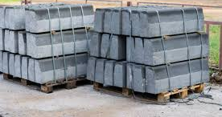
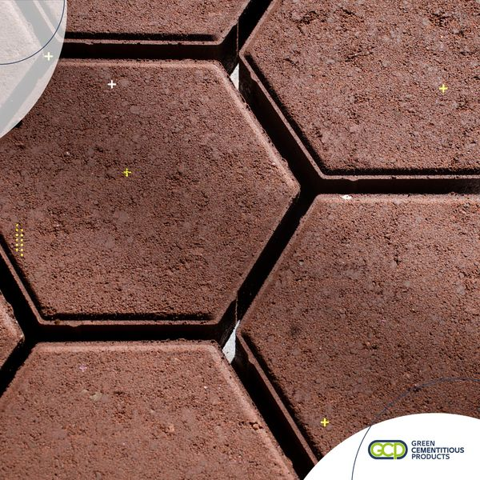
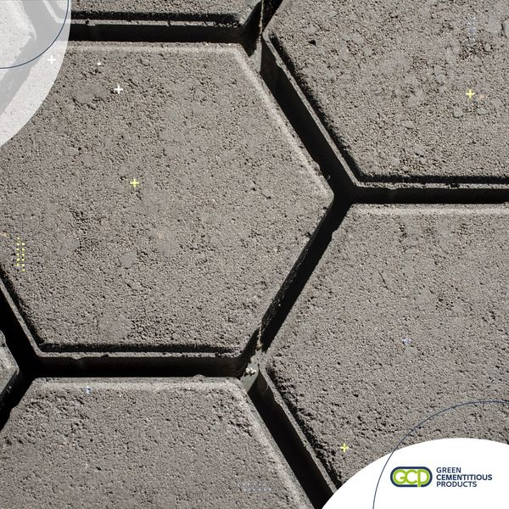
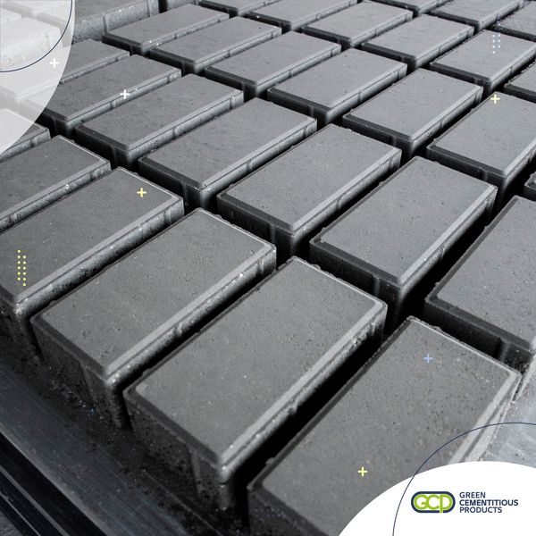
أثر المشروع وتطبيقاته : ما تم تنفيذه (منتجات من ناتج هدم المبانى)

Slide 24
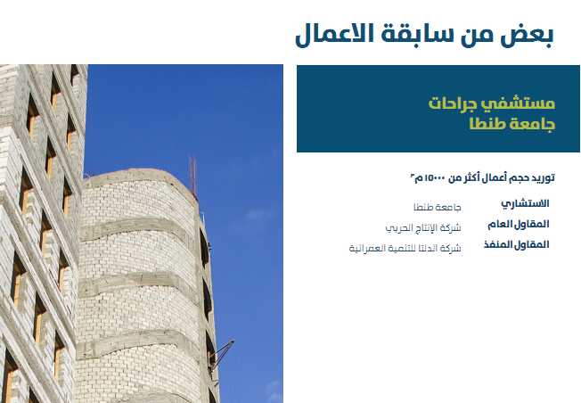
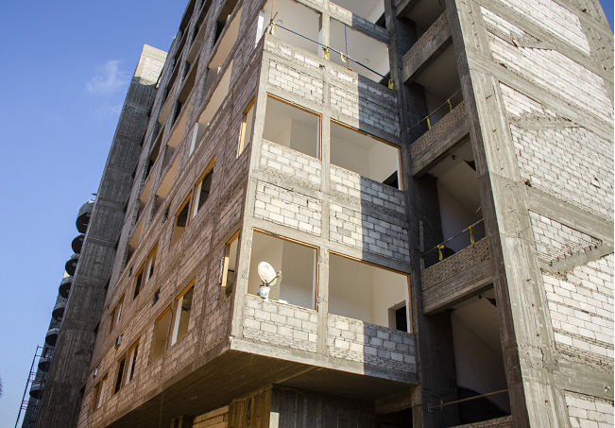
أثر المشروع وتطبيقاته : ما تم تنفيذه (منشات مبنية بالطوب الخلوى الخفيف الصديق للبيئة)

Slide 25
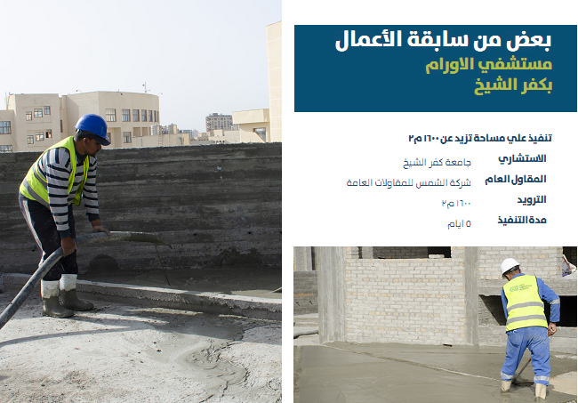
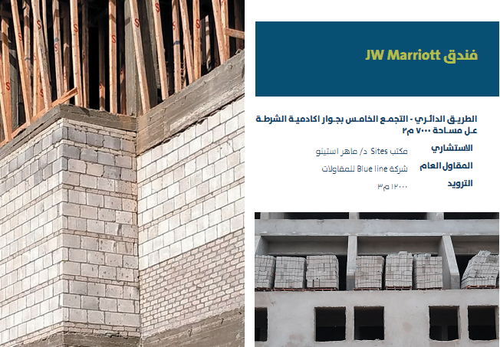
أثر المشروع وتطبيقاته : ما تم تنفيذه (منشات مبنية بالطوب الخلوى الخفيف الصديق للبيئة)

Slide 26
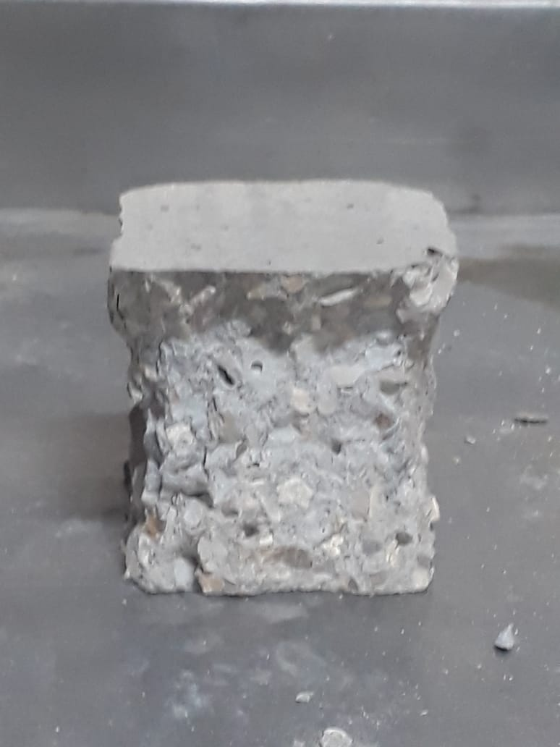
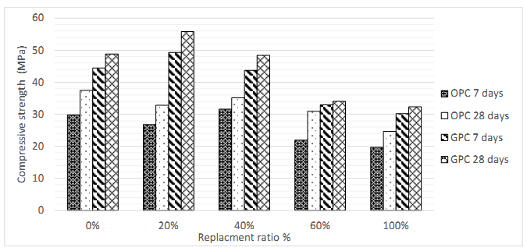
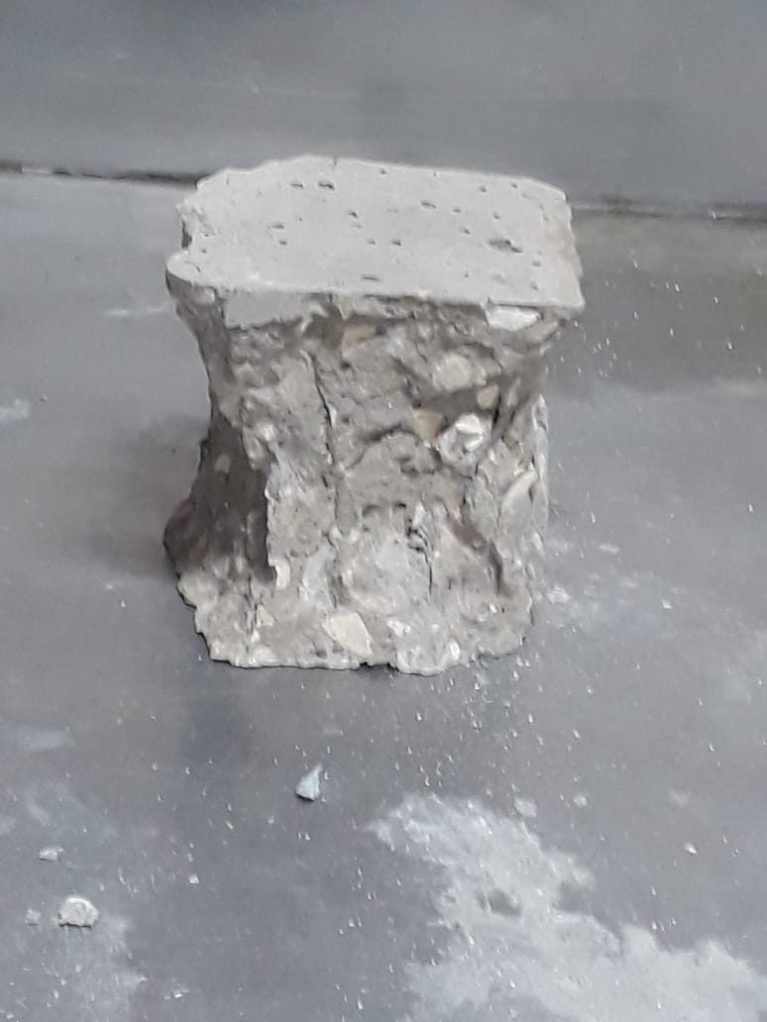
أثر المشروع وتطبيقاته : ما تم تنفيذه (دراسات) سلوك الخرسانة الجيوبوليمرية من ناتج هدم المباتى
Geopolymer
Compressive strength (MPa) for GPC & OPC
Cement

Slide 27
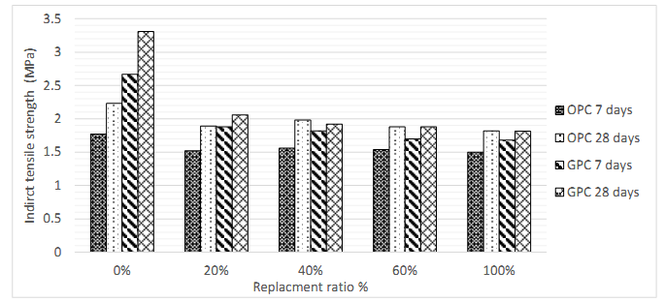
أثر المشروع وتطبيقاته : ما تم تنفيذه (دراسات) سلوك الخرسانة الجيوبوليمرية من ناتج هدم المباتى
Indirect Tensile strength (MPa) for GPC & OPC

Slide 28
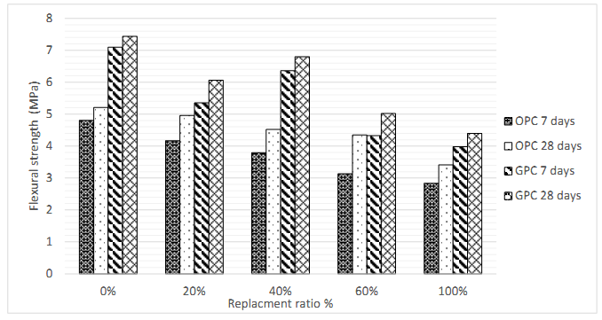
أثر المشروع وتطبيقاته : ما تم تنفيذه (دراسات) سلوك الخرسانة الجيوبوليمرية من ناتج هدم المباتى
Flexural strength (MPa) for GPC & OPC

Slide 29
أثر المشروع وتطبيقاته
الخطط المستقبلية للمشروع
عمل نظام للتحكم الذكى فى تجميع مخلفات هدم المبانى بالتنسيق مع السلطات المسؤلة.
وضع نظام لفرز وتصنيف ناتج الهدم استعدادا لتكسيرة وتحويله الى ركام وتوجيهه الى انتاج المنتجات المناسبة.
شراء كسارات مناسبة والتحكم بالاساليب الاكترونية الذكية فى منع تلوث البئية من حيث الضجيج و الغبار.
عمل الدراسات والابحاث اللازمة لتقنين الخلاطات وتوظيف النواتج المختلفة لناتج هدم المبانى فى انتاج المنتجات والمواد البنائية المناسبة طبقا للمواصفات الفنية المرغوبة.

Slide 30
المكون التكنولوجى
تطبيقات الهاتف المحمول (جارى تطوير تطبيق للهاتف المحمول لتتبع نقل المخلفات وتداولها)
تطبيقات الويب (https://gcp.eamaraldelta.com/، http://deltamix.eamaraldelta.com/)
انترنت الاشياء IOT (استخدام اجهزة قياس وتسجيل البيانات البيئية مثل الحرارة والرطوبة وربطها بالانترنت بهدف التحكم فى الجودة – كمرات مراقبة للمراقبة المستمرة)
الذكاء الاصطناعى (استخدام الشبكات العصبية الذكية ANNS ، Machine Learning فى التحكم و التنبؤ بالخواص)
الاستشعار عن بعد (استخدام البيانات البيئية المسجلة بمعرفة السلطات المختصة فى المواقع ذات الصلة وتحليلها للتنبؤ بتطور خواص المنتجات ونضجها)
معالجة البيانات الضخمة (استخدام البرمجيات لتحليل البيانات الضخمة GeoAnalytics Tools)
تطبيقات الثورة الصناعية الرابعة (التخطيط لاستخدام الروبوت لاعمال التحكم فى مراحل الاعداد و الانتاح).
نظم المعلومات الجغرافية (استخدام درجات الحرارة والرطوبة النسبية للتنبؤ عن نضج المنتجات البنائية فيما يسمى نظريات النضج)

Slide 31
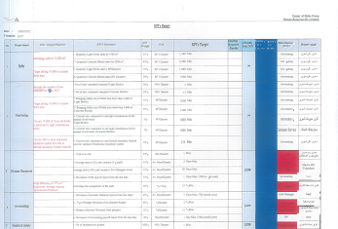
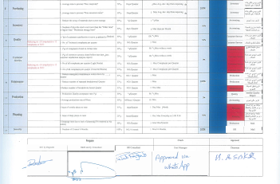
أثر المشروع وتطبيقاته : مقاييس لانشطة و خطوات المبادرة / المشروع (KPIS)

Slide 32
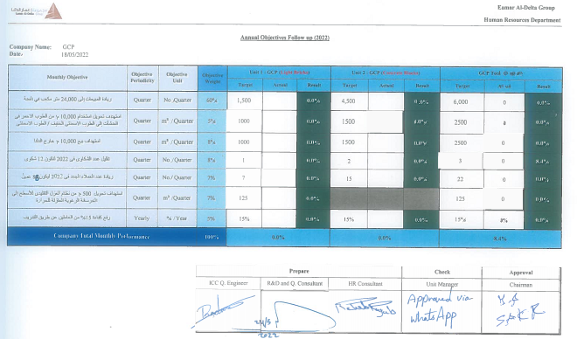
أثر المشروع وتطبيقاته : مقاييس لانشطة و خطوات المبادرة / المشروع (KPIS)

Slide 33
المبادرة الوطنية
للمشروعات الخضراء الذكية
مواد بناء خضراء ومستدامة وصديقة للبيئة لتطبيقات هندسية مختلفة
مواد بناء خضراء ومستدامة من الخرسانة الخلوية الخفيفة
خفيفة الوزن
عازلة للحرارة والصوت
موفرة للطاقة
صديقة للبيئة
منتجات متنوعة حسب الحاجة
بدون اضافة تراب الاسمنت
منتجات مختلفة
وحدات بنائية خفيفة
مقاسات مختلفة
خرسانة رغوية
خلطات خرسانية خفيفة للتطبيقات المختلفة
باضافة نسبة من تراب الاسمنت بدلا من الاسمنت للحصول على خواص محسنة (مراعاة الاشتراطات البيئية)
منتجات مختلفة
وحدات بنائية خفيفة
مقاسات مختلفة
خرسانة رغوية
خلطات خرسانية خفيفة للتطبيقات المختلفة
مواد بناء خضراء ومستدامة من ناتج هدم المبانى بدون اسمنت وباستخدام رابط من الجيوبوليمر
صديق للبئية
منتجات متنوعة
موفرة للطاقة
قليلة الانبعاثات
تجميع وتصنيف وتكسيروتصميم خلطات حسب الغرض مع مادة لاحمة من الجيوبوليمر
منتجات مختلفة
بلدورات ، انترلوك ، وحدات بناء من الطوب المصمت ، بلوكات بناء مفرغة ،خلطات خرسانية للاغراض المختلفة

Slide 34
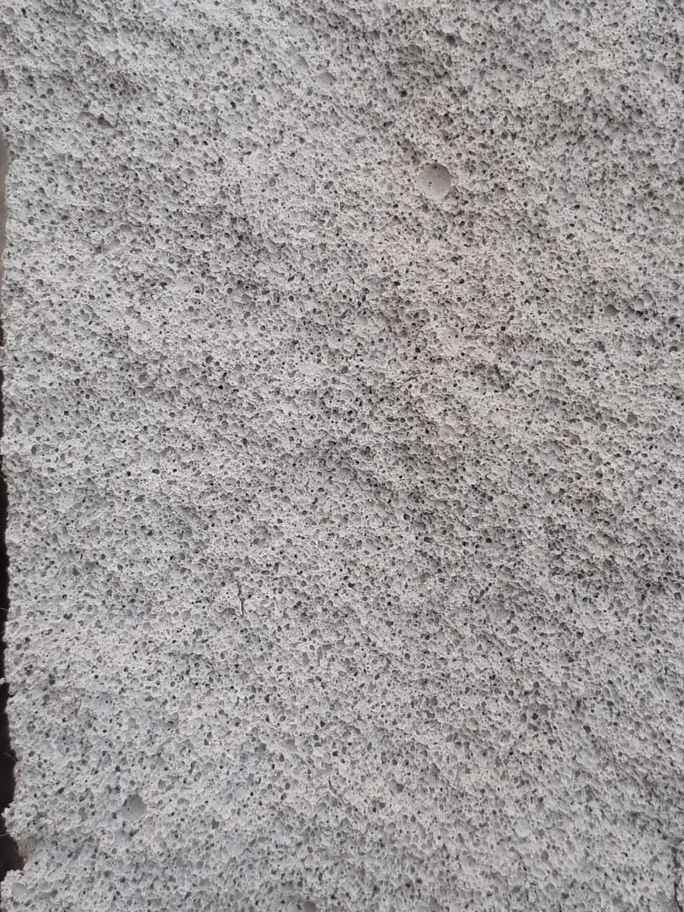
Thanks for Your Attention

